Slide 1



03/03/2026
12:25
PROGRAMACIÓN DE COMPUTADORAS 2
Julio Alfredo Fernández Rodríguez

Slide 2


CONTROLES BÁSICOS
Clase 5
Programacion de computadoras 2
Escuela de Ingeniería de Ciencias y Sistemas
Facultad de Ingenieria
Universidad de San Carlos de Guatemala

Slide 3

01
Dudas de clase o generales
02
AGENDA
Anuncios
03
Contenido Laboratorio
04
Ejemplo repaso
05
Dudas del tema
Ver en el apartado material de apoyo en Uedi
Recursos

Slide 4


COMPETENCIA(S) QUE DESARROLLAREMOS
  Implementa Estructuras de Control procedimientos en VB.NET mediante variables condicionales ciclos para desarrollar soluciones informaticas que automaticen procesos de gestión de datos.
  Desarolla Interfaces gráficas funcionales haciendo uso de controles básicos, como textbox, label, combobox capturar mostrar los datos de forma eficiente.

Slide 5
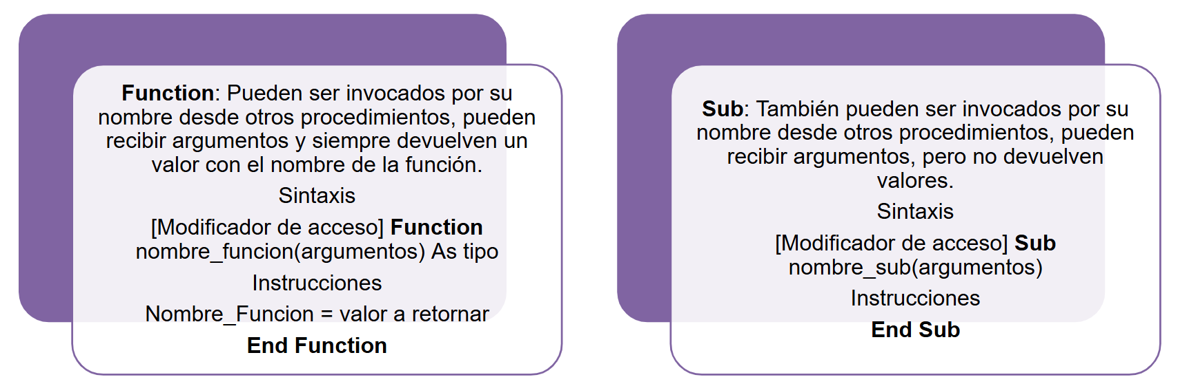
REPASO FUNCIONES Y PROCEDIMIENTOS

Slide 6


CONTROLES BASICOS
Logicamente el caracter publico de un procedimiento puede ser cambiado a privado, modificando asi su accesibilidad. Por ejemplo, el siguiente procedimiento escrito en cualquier modulo es publico:
Sub MiProc()
‘Declaraciones y sentencias
End Sub
Cuando un procedimiento no se califica explicitamente con las palabras reservadas “PUBLIC” o “PRIVATE” es, por omisión, publico en todos los modulos.

Slide 7
Consecuentemente, un procedimiento publico (Public) puede invocarse desde cualquier parte de la aplicacion, pero un procedimiento privado (Private) solo pude ser llamado desde otros procedimientos que esten en el mismo módulo.
CONTROLES BASICOS
Cuando un procedimiento es llamado para su ejecucion, Visual Basic busca ese procedimiento en el modulo donde nos encontremos. Si no lo encuentra, entonces continua la busqueda en el resto de los modulos de la aplicacion

Slide 8
VARIABLES, DEFINICIÓN Y ENTORNO
Los tipos de variables dependen del lenguaje de programación cada lenguaje tiene sus propios tipos de datos y forma de definir variables.
El tipado puede ser estático, cuando los tipos de variables se establecen al momento que se declaren o dinámico cuando el tipo se determina y se asigna durante la ejecución del programa.
Algunos tipos de variables más comunes son:
  Variables numéricas (Números Enteros)
  Variables de punto flotante (Números Decimales)
  Variables de caracteres (Símbolos o Caracteres)
  Variables de cadena de caracteres (Palabras y Textos)
  Variables lógicas o booleanas (Verdadero o Falso)

Slide 9
REPASO CONDICIONES Y SELECT CASE
Las estructuras condicionales nos permiten ejecutar una serie de instrucciones si cumple una determinada condición que nosotros le indiquemos.
Es importante recordar que la condición debe dar un resultado booleano, por lo que lo mas normal es usar operadores relacionales y condicionales.
Existen varios tipos de estructuras condicionales:
  IF
  IF-ELSE
  IF-ELSEIF
  SELECT

Slide 10

REPASO CONDICIONES Y SELECT CASE
If, indicamos una condición si esta es verdadera se ejecuta el código interno, sino “No” se ejecuta las instrucciones de dentro.
Se suele leer como << Si se cumple esta condición haz esto >>

Slide 11
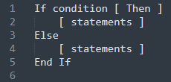
REPASO CONDICIONES Y SELECT CASE
If-Else, esto sirve para que la condición del if no es verdadera, ejecute otras instrucciones que estarán dentro del else.
Se suele leer como << Si se cumple esta condición haz esto y sino haz esto >>

Slide 12
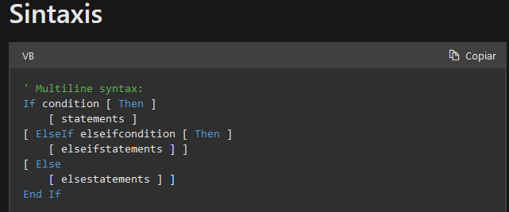
REPASO CONDICIONES Y SELECT CASE
If-ElseIF, esta instrucción nos permite, que si no se cumple la condición podamos indicar otra condición para hacerlo aún mas especifico.
Se suele leer como << Si se cumple esta condición haz esto y sino si cumple esta condición haz esto >>

Slide 13
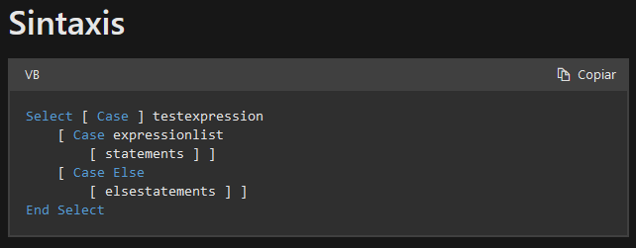
REPASO CONDICIONES Y SELECT CASE
Select, esta estructura condicional de selección múltiple, le damos un valor (puede ser una variable) y una lista de casos y si cumple alguno de los casos ejecuta las instrucciones asociadas a ella, en caso de que ninguna sea podemos indicarle que hace por defecto, normalmente se usa para indicar de u error con un mensaje.

Slide 14
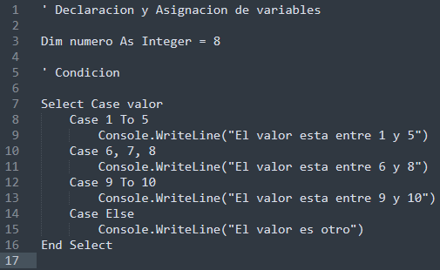
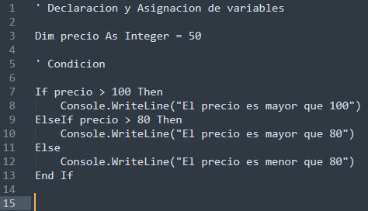
REPASO CONDICIONES Y SELECT CASE

Slide 15
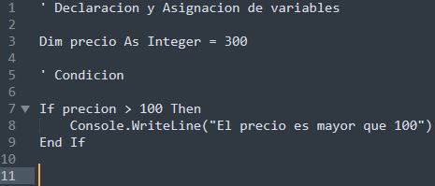
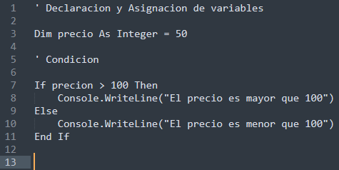
REPASO CONDICIONES Y SELECT CASE

Slide 16
CONTROLES BASICOS DE VISUAL BASIC .NET

Slide 17

EJEMPlO PRÁCTICO
Una compañía de seguros para autos ofrece dos tipos de póliza:
  Cobertura Amplica (A).
  Daños a terceros (B).
Para le plan A la cuota base es de $ 500.00 y para el plan B de $ 250.00
Ambos planes se les carga 10% del costo
  Si la persona que conduce bebe alcohol
  5% si utiliza lentes
  5% si padece alguna enfermedad
  Si tiene más de 40 años se le carga 20% de lo contrario sólo 10%
El programa se le solicita que ingrese los datos del cliente siendo estos: Nombre, tipo de licencia, DPI, No. Licencia y género.

Slide 18

RESUMEN
  USO DE FUNCIONES Y PROCEDIMIENTOS
  USO DE CONDICIONES Y SELECT CASE

Slide 19

DISCIPLINA
Frase: El repaso constante fortalece lo aprendido y forma caracter.

Slide 20

Practiquemos lo aprendido

Slide 21


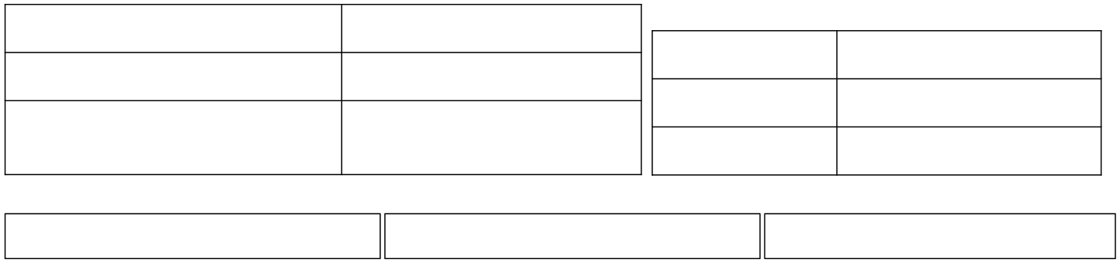
Nombre de la actividad:
Cantidad de participantes:
Doy fe que esta actividad está
planificada en dtt (Sí/No):
Evaluacion docente
Hora de inicio:
Hora de fin:
Duración (min):
13:15
2
13:25
10min
Participantes: llenar las siguientes cajas de texto (tomar información del chat del meet)
FILIBERTO DE LEÓN JUAREZ 201904078

Slide 22



DUDAS ¿?

Slide 23


¡GRACIAS POR SU ATENCIÓN!
RECUERDA QUE TENEMOS NUESTRO FORO SEMANAL DONDE PUEDES CONSULTAR CUALQUIER DUDA QUE
TE SURJA EN LA SEMANA

